Slide 1

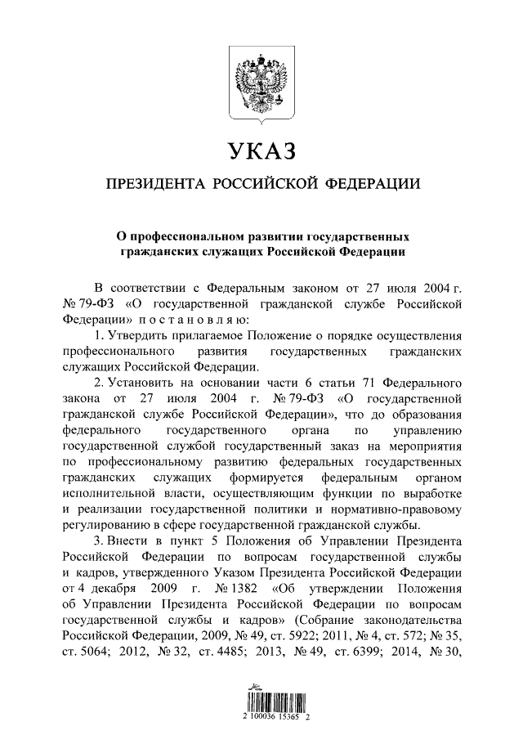
ПРОФЕССИОНАЛЬНОЕ РАЗВИТИЕ ГОСУДАРСТВЕННЫХ ГРАЖДАНСКИХ СЛУЖАЩИХ
Указом Президента Российской Федерации от 21.02.2019 № 68 определены следующие виды профессионального развития государственных гражданских служащих:
а) дополнительное профессиональное образование (профессиональная переподготовка и повышение квалификации);
б) мероприятия, направленные на ускоренное приобретение гражданскими служащими новых знаний и умений (семинары, тренинги, мастер-классы и другие);
в) мероприятия, направленные на изучение передового опыта, технологий государственного управления (обмен опытом, конференции, круглые столы, служебные стажировки и другие);
г) самостоятельное изучение гражданскими служащими образовательных материалов, тематика которых соответствует направлению их профессиональной служебной деятельности и которые размещены на предназначенном для профессионального развития гражданских служащих едином специализированном информационном ресурсе, созданном на базе федеральной государственной информационной системы в области государственной службы, а также в иных информационных системах;
д) образовательные курсы, доступ к которым предоставляется гражданским служащим в дистанционной форме, в том числе с использованием единого специализированного информационного ресурса и иных информационных систем

Slide 2
ДОПОЛНИТЕЛЬНОЕ ПРОФЕССИОНАЛЬНОЕ ОБРАЗОВАНИЕ (ДПО)
Профессиональная переподготовка
Не менее 500 часов
Диплом о профессиональной переподготовке
Повышение квалификации
Не менее 16 часов
Удостоверение о повышении квалификации
Государственный заказ на дополнительное профессиональное образование осуществляется управлением государственной службы и кадров аппарата Правительства Тверской области на основе информации, содержащейся в разделе 1 индивидуальных планов профессионального развития государственных гражданских служащих

Slide 3
ИНДИВИДУАЛЬНЫЙ ПЛАН ПРОФЕССИОНАЛЬНОГО РАЗВИТИЯ - ДПО
№ п/п | Направления профессионального развития | Цель профессионального развития | Мероприятия профессионального развития | Форма профессионального развития | Продол-житель-ность | Сроки | Результатив-ность профессио-нального развития
1 | 2 | 3 | 4 | 5 | 6 | 7 | 8
1 | Дополнительное профессиональное образование
 | Указывается тема обучения в соответствии с должностными обязанностями сотрудника, задачами и функциями структурного подразделения аппарата Правительства Тверской области
 | Обосновывается необходимость прохождения обучения по заявленной теме
 | Определяется вид дополнительного профессионального образования: профессиональная переподготовка или повышение квалификации
 | Указывается предпочтительная форма дополнительного профессионального образования: с отрывом или без отрыва от служебной деятельности, очное, заочное или дистанционное обучение
 | В графе 6 указывается объем учебной нагрузки в академических часах, в графе 7 – период обучения (год)
 | Заполняется по мере выполнения пункта плана

Slide 4
ИНДИВИДУАЛЬНЫЙ ПЛАН ПРОФЕССИОНАЛЬНОГО РАЗВИТИЯ – иные обучающие мероприятия
№ п/п | Направления профессионального развития | Цель профессионального развития | Мероприятия профессионального развития | Форма профессионального развития | Продол-житель-ность | Сроки | Результатив-ность профессио-нального развития
1 | 2 | 3 | 4 | 5 | 6 | 7 | 8
2 | Иные обучающие мероприятия
 | Государственный и деловой протокол | Обмен опытом, приобретение профессиональных и организаторских навыков для выполнения обязанностей по занимаемой должности | Российский Международный форум по протоколу «Сколково 2021»; Международный форум-выставка «Служба протокола» | Без отрыва от государственной гражданской службы | До 18 часов | 2021-2022
Ф.И.О., замещаемая должность
В разделе 2 указывается информация о мероприятиях (за рамками государственного заказа), направленных:
- на ускоренное приобретение гражданскими служащими новых знаний и умений (семинары, тренинги, мастер-классы и другие);
на изучение передового опыта, технологий государственного управления (обмен опытом, форумы, конференции и подобные).
Данная информация может быть найдена в информационно-коммуникационной сети Интернет, на официальном сайте Правительства Тверской области в разделе «Государственная гражданская служба» подразделе «Обучение» или являться традиционным профильным мероприятием, участниками которого являются сотрудники структурного подразделения (в таблице приведен пример заполнения раздела 2)

Slide 5
ИНДИВИДУАЛЬНЫЙ ПЛАН ПРОФЕССИОНАЛЬНОГО РАЗВИТИЯ - самообразование
№ п/п | Направления профессионального развития | Цель профессионального развития | Мероприятия профессионального развития | Форма профессио-нального развития | Продолжи-тельность | Сроки | Результатив-ность профессио-нального развития
1 | 2 | 3 | 4 | 5 | 6 | 7 | 8
3 | Самообразование
 | Формирование кадрового резерва на государственной службе | Оказание помощи в профессиональном становлении студентов | Практика студентов ТвГУ, Тверского филиала РАНХиГС | Без отрыва от государственной гражданской службы | В соответствии с учебным планом вуза | 2020-2022
В разделе 3 указывается информация о мероприятиях, направленных на самостоятельное (на безвозмездной основе или за счет личных средств) изучение гражданскими служащими образовательных материалов,
- тематика которых соответствует направлению их профессиональной служебной деятельности и которые размещены на предназначенном для профессионального развития гражданских служащих едином специализированном информационном ресурсе, созданном на базе федеральной государственной информационной системы в области государственной службы, а также в иных информационных системах;
- образовательных курсов, доступ к которым предоставляется гражданским служащим в дистанционной форме, в том числе с использованием единого специализированного информационного ресурса и иных информационных систем;
В число мероприятий данного раздела могу быть включены:
получение второго (последующего) высшего образования, обучение в аспирантуре;
прохождение иных развивающих курсов;
чтение литературы по профилю служебной деятельности или личностному росту, наставничество и подобные (в таблице приведен пример заполнения раздела 3).

Slide 6
ИНДИВИДУАЛЬНЫЙ ПЛАН ПРОФЕССИОНАЛЬНОГО РАЗВИТИЯ - оформление
УТВЕРЖДАЮ
Руководитель структурного подразделения
аппарата Правительства Тверской области
___________________ И.О. Фамилия
«____» ____________________ 20____ г.
Индивидуальный план профессионального развития
_____________________________________________________________________________________________________
на период с 20 _____ по 20_____ годы
Указываются Фамилия, имя и отчество государственного служащего, замещаемая им должность в структурном подразделении аппарата Правительства Тверской области
Составляется на 3-х летний период
№ п/п | Направления профессиональ-ного развития | Цель профессионального развития | Мероприятия профессионального развития | Форма профессиональ-ного развития | Продолжи-тельность | Сроки | Результативность профессионального развития
1 | 2 | 3 | 4 | 5 | 6 | 7 | 8
1 | Дополнительное профессиональное образование
1.1
2 | Иные обучающие мероприятия
2.1
3 | Самообразование
3.1
Государственный гражданский служащий Тверской области ______________ /И.О. Фамилия/
Согласовано: | Непосредственный руководитель государственного гражданского служащего Заместитель начальника управления государственной службы и кадров аппарата Правительства Тверской области, курирующий вопросы профессионального развития сотрудников сферы государственного и муниципального управления | ________________ /И.О. Фамилия/ ________________ /И.О. Фамилия /

Slide 7
ЧТО ВАЖНО ЗНАТЬ О ПРОФЕССИОНАЛЬНОМ РАЗВИТИИ ?
Профессиональное развитие гражданского служащего осуществляется в течение всего периода прохождения им государственной гражданской службы (3-х летняя периодичность законодательно исключена). Результаты участия гражданского служащего в мероприятиях по профессиональному развитию могут учитываться при рассмотрении вопросов о его аттестации, направлении для участия в других мероприятиях по профессиональному развитию, назначении на иную должность государственной гражданской службы в порядке должностного роста, о его премировании.
Основаниями для направления гражданского служащего для участия в мероприятиях по профессиональному развитию являются:
а) решение представителя нанимателя;
б) результаты аттестации гражданского служащего;
в) назначение гражданского служащего на иную должность государственной гражданской службы
Российской Федерации в соответствии с п.2 ч.1 ст.31 Федерального закона от 27.07.2004 № 79-ФЗ
«О государственной гражданской службе Российской Федерации»;
г) назначение гражданского служащего в порядке должностного роста на должность государственной
гражданской службы категории «руководители» высшей или главной группы должностей впервые;
д) поступление гражданина на государственную гражданскую службу впервые
Получение гражданским служащим дополнительного профессионального образования по собственной инициативе за счет собственных средств и по тематике, определенной им самостоятельно, осуществляется вне пределов нормальной продолжительности служебного времени.

